Slide 1
«Плавание»
Исполнитель: Медведева С.Г.
Учитель ГБОУ Гимназии №271

Slide 2
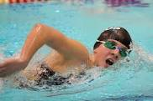
Виды плавания

Slide 3
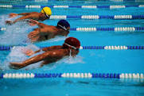
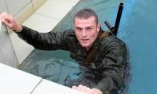
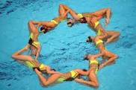
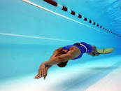
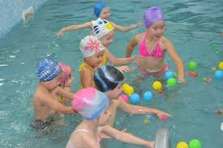
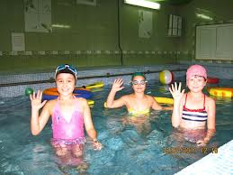
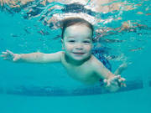
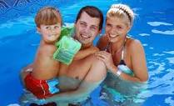
Виды плавания
Спортивное
Прикладное
Подводн
ое
Оздоровительное
Игровое
Синхронное

Slide 4
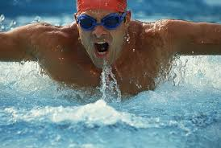
Спортивное Плавание - вид спорта заключающийся в преодолении вплавь за наименьшее время различных дистанций. При этом в подводном положении разрешается проплыть не более 15 метров.
СКОРОСТНЫЕ ВИДЫ ПОДВОДНОГО ПЛАВАНИЯ ОТНОСЯТСЯ НЕ К ПЛАВАНИЮ, А К ПОДВОДНОМУ ПЛАВАНИЮ.

Slide 5
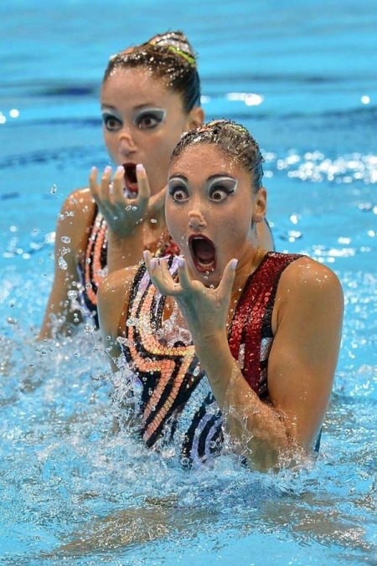
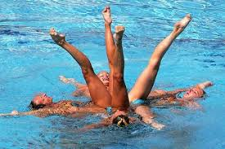
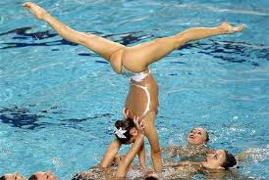
Синхронное плавание – совокупность различных комплексов движений, включающих элементы хореографии, акробатические и гимнастические комбинации.

Slide 6
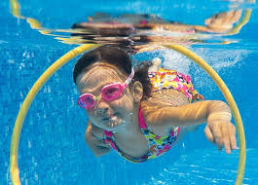
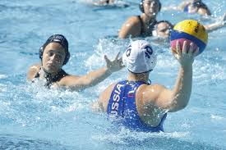
Игровое плавание – использование всевозможных подвижных игр в условиях водной среды.

Slide 7
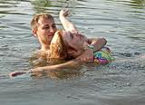
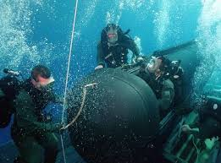
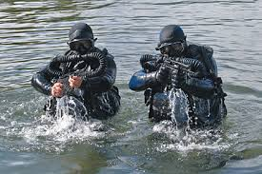
Прикладное плавание-
способность человека держаться на воде (то есть обладать навыком плавания) и производить в воде жизненно необходимые действия и мероприятия.

Slide 8
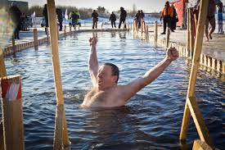
Оздоровительное плавание – использование особенностей плавательных движений и нахождения тела в воде в лечебных, профилактических, гигиенических, закаливающих, восстановительных, тонизирующих и других целях, имеющих оздоровительную направленность.

Slide 9
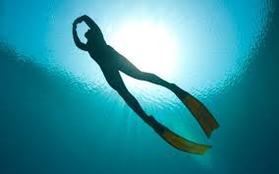
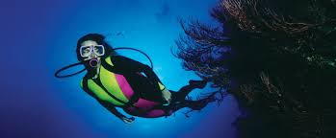
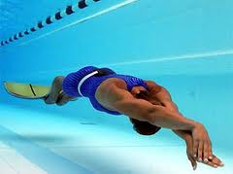
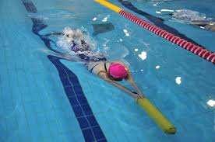
Подводное плавание – способ передвижения под водой. Различают:
фридайвинг – погружение и плавание на задержке дыхания.
дайвинг – погружение с помощью специального снаряжения.
подводное плавание (вид спорта) – вид (группа видов) подводного плавания.

